Slide 1
ADABIYOT
5- sinf
Mavzu: O‘tkir Hoshimov hayoti va ijodi

Slide 2
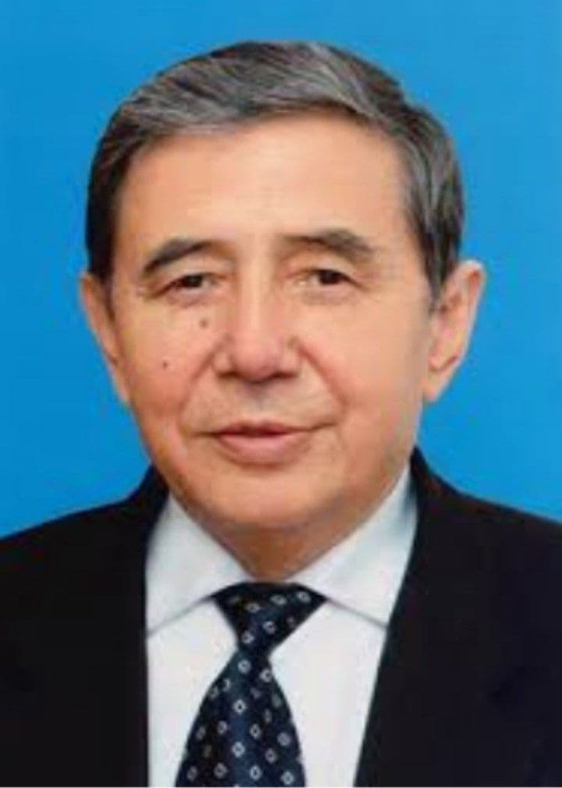
Ilk ijodi
“Cho‘l havosi”
“sof, samimiy, tabiiy,
iliq, rohat qilib
o‘qiladigan”
Abdulla Qahhor
O‘tkir Hoshimov

Slide 3
Mashhur ijodkor
O‘tkir Hoshimov
1941- yil 5- avgustda
Toshkentning Do‘mbirobod
mahallasida tavallud topadi.

Slide 4
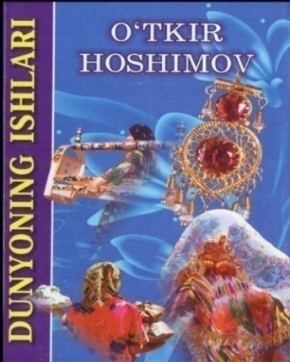
Asarlari

Slide 5
Mehnat faoliyati
xat tashuvchi
muxbir
musahhih
gazetada bo‘lim mudiri
nashriyotda va jurnalda
bosh muharrir
Oliy Majlisda qo‘mita raisi
O‘tkir Hoshimov

Slide 6
Dramaturg
“Qatag‘on”, “Inson sadoqati”, “To‘ylar muborak” nomli dramalar muallifidir.

Slide 7
Og‘ir judolik
O‘zbekiston xalq yozuvchisi,
o‘tkir nafasli jurnalist,
jonkuyar adib
O‘tkir Hoshimov
2013- yil 24- may kuni
Toshkentda vafot etdi.

Slide 8
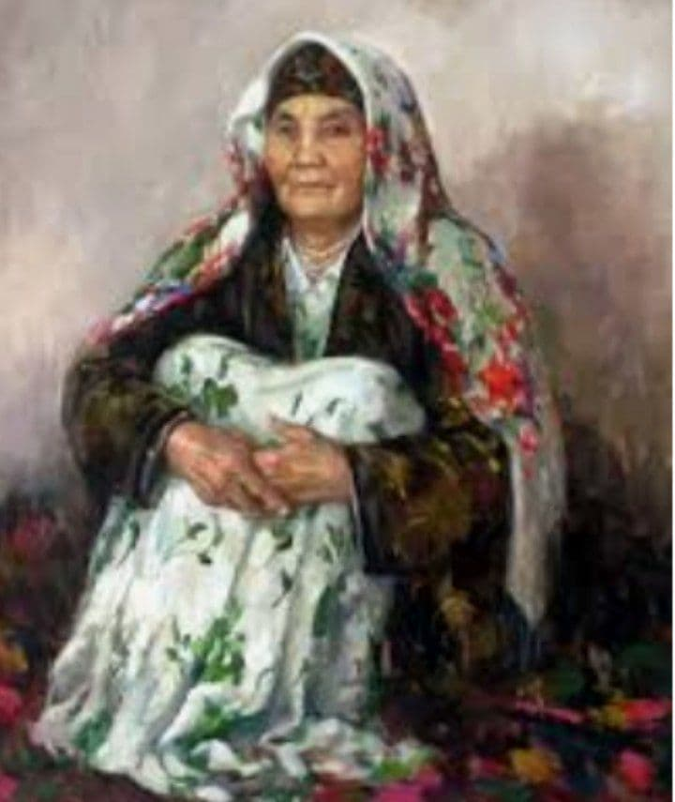
Eng e’zozli zot

Slide 9
Asar Said Ahmad ta’rifida…
“Dunyoning ishlari” asarini qissa emas, doston deb atashni istardim. U qo‘shiqday o‘qiladi. Uni o‘qib turib, o‘z onalarimizni o‘ylab ketamiz. Qissa bizni insofga, insonni qadrlashga, hurmat qilishga chaqiradi”.

Slide 10
Muallif asar haqida...
Bu qissa katta-kichik novellalardan iborat.
Biroq ularning barchasiga men uchun eng aziz odam – onam siymosi bor. Bundagi odamlarning hammasini o‘z ko‘zim bilan ko‘rganman. Faqat ba’zilarining ismi o‘zgardi, xolos. Bu odamlarning qismati ham qaysi jihati bilan onamga bog‘langan.
Dunyodagi hamma onalar farzandiga munosabat bobida bir-biriga juda o‘xshaydi. Bas, shunday ekan, bu asar sizlarga bag‘ishlanadi aziz, Onajonlar!

Slide 11
Mustahkamlash
Yozuvchi Abdulla Qahhor O‘tkir Hoshimovning qaysi asarini o‘qigach, maktub bitib, tabriklagan edi?
O‘tkir Hoshimovning onalar haqidagi asari qanday nomlanadi?
“Cho‘l havosi”
“Dunyoning ishlari”

Slide 12
Mustaqil bajarish uchun topshiriq:
“Dunyoning ishlari” asaridagi “Alla” hikoyasini o‘qing. (135- bet)

